Slide 1

07.1-1
서버모터
DC모터 구동
아두이노 포트를 통하여 신호를 입력해 하는 방법에 대해서 알아 봅니다.

Slide 2
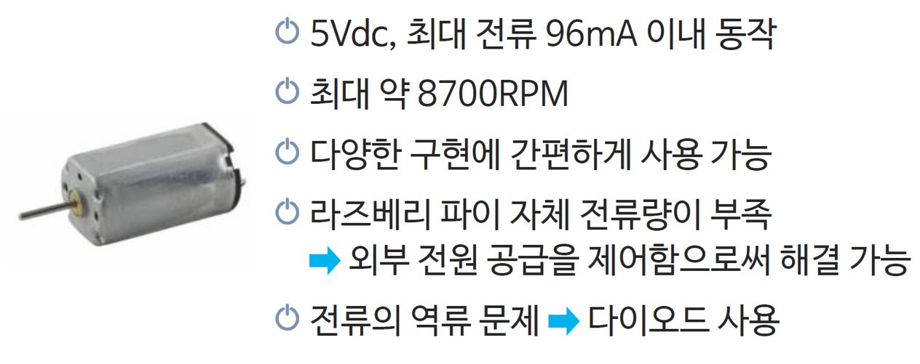
07.1-1
서버모터
초소형 DC모터 M1N10FB09F

Slide 3
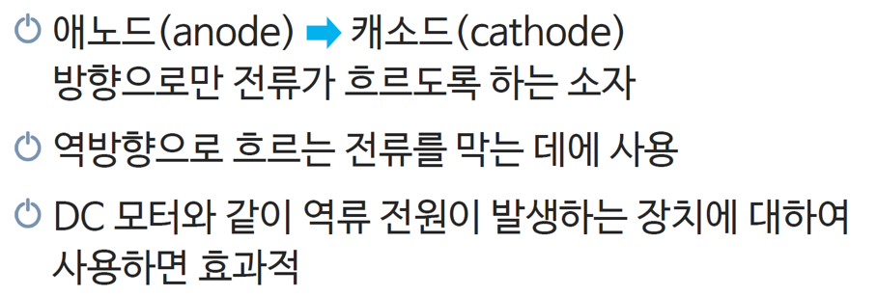
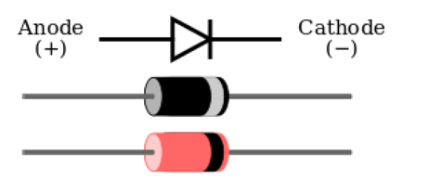
07.1-1
서버모터
역전류 제어
모터에서 발생되는 역기전류를 방지하기 위하여 다이오드를 설치합니다.

Slide 4
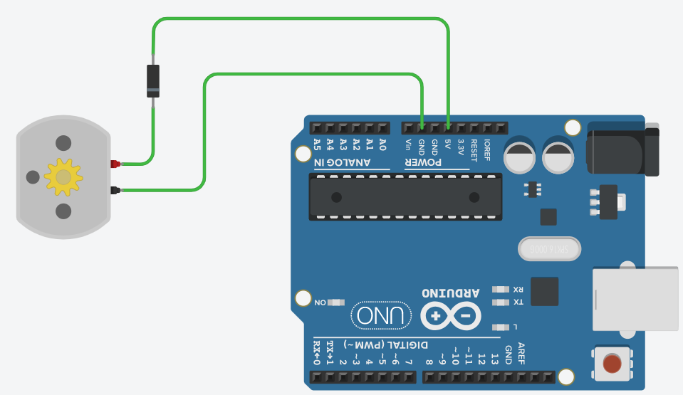
07.1-1
서버모터
DC모터 구동
https://www.tinkercad.com/things/07YjCD9aGQ0?sharecode=j_3PYVedhhIcZQT7zlpAvQi1XArdjAEjrUymjPX9Lr0

